Slide 1
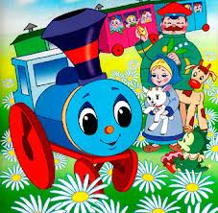

Slide 2


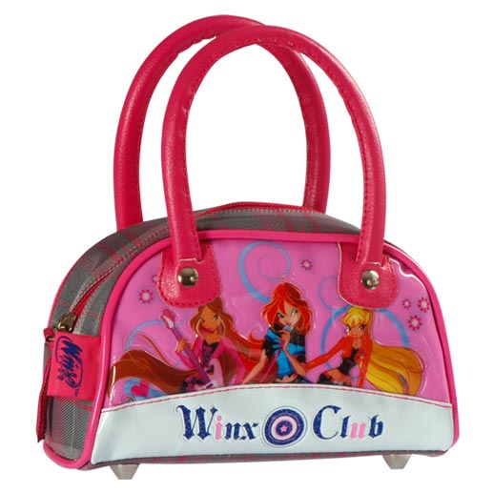
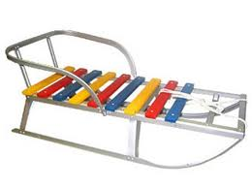
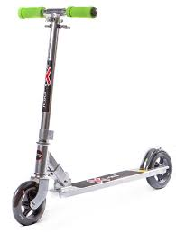
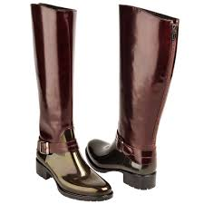
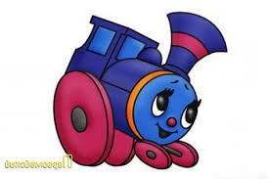
Какой первый звук в названиях этих картинок

Slide 3



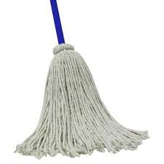
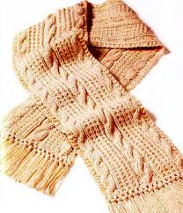

Slide 4
Станция
«Зеркальная»

Slide 5

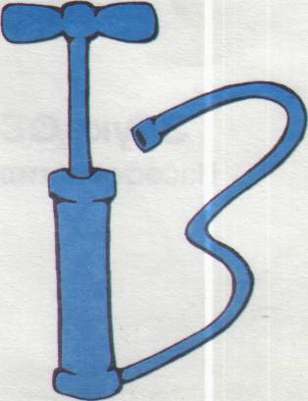
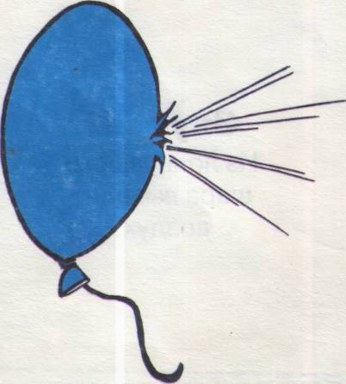
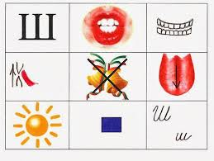
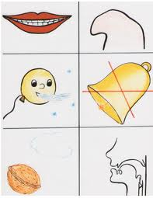
Губы
Зубы
Язык
Воздух

Slide 6
Станция
«Игровая»

Slide 7

Проговори чётко слова:

Slide 8
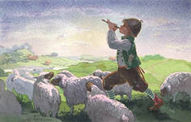

Slide 9
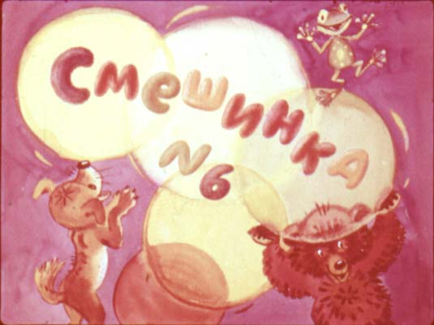

Slide 10


Slide 11


Slide 12


Slide 13
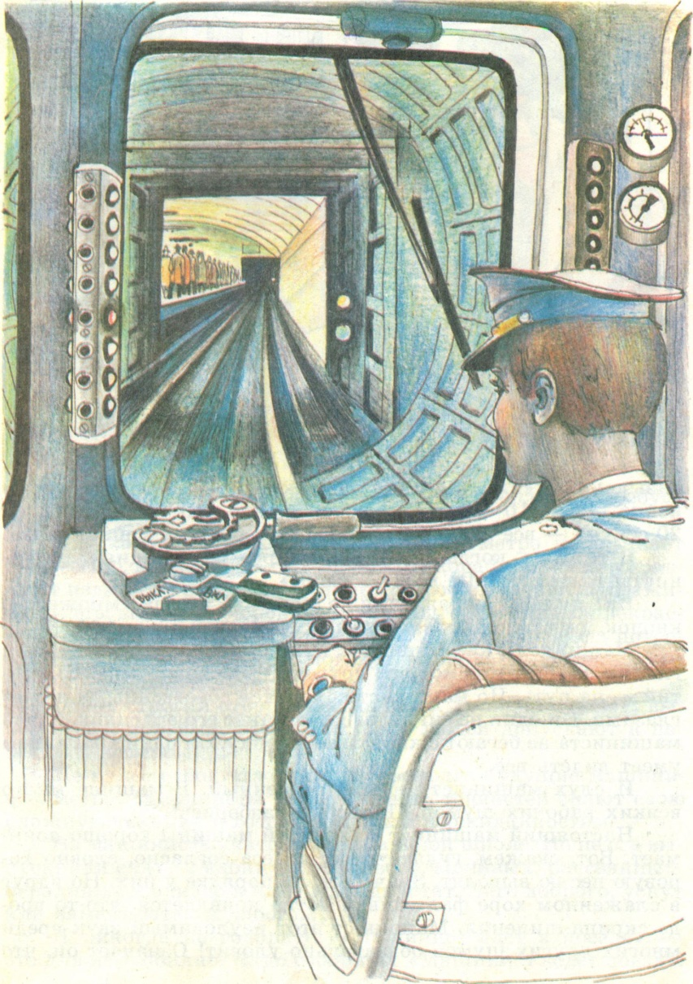

Slide 14
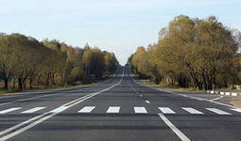
Шоссе

Slide 15
Станция
«Буквоград»

Slide 16
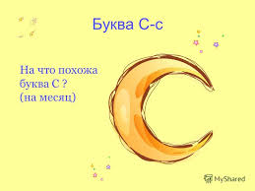

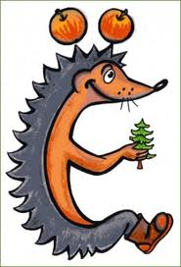


На
На что похожа буква

Slide 17
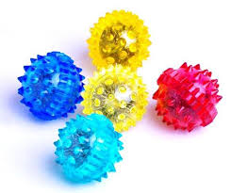
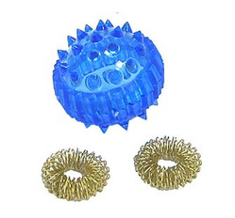
Этот шарик не простой,
Весь колючий, вот такой,
Меж ладошками кладем,
Им ладошки разомнем,
Вверх и вниз его катаем,
Свои ручки развиваем.
Можно шар катать по кругу,
Перекидывать друг другу,
Раз, два, раз, два
Вот и кончилась игра.

Slide 18
Спишите текст. Выделите букву Ш и букву С разным цветом.
Шуршат сухие листья.
Пастушок потушил костёр.
Слышу свист суслика.
Шумят вершины сосен.
Пора ворошить душистое сено. Тишину нарушил шелест камыша.
Скоро поспеют сливы и груши.

Slide 19
Наступил прощанья срок,
Прозвенит вот-вот звонок.
Говорю вам на прощанье:
«Не скучайте, до свиданья!»
Кто же вспомнит наш урок,
И слова припомнит в срок?

